Slide 1

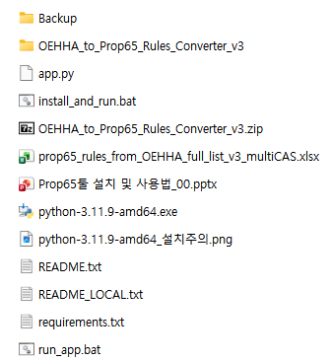
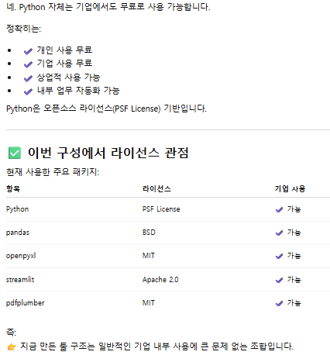
California Proposition 65 compliance 검토 툴 설치 및 사용법
■ CAS No.를 기반으로 Prop.65와 IMDS 비교, 검토 함
- Prop.65 리스트에 CAS No. 없는 항목 ; IMDS가 CAS 기반이므로 비교 생략, 필요시 수작업 검토 요
1. 툴 위치, Python 설치 및 실행
\\AKC_NewNAS\공용\AI Tools\2026 California Prop65_IMDS_Rule_Based_Tool
1) Python 설치 3.11 or 3.12 (그 외 버전 에러)
- “python-3.11.9-amd64.exe” 실행
- Add Python to PATH 선택 필수 (캡처 사진 없음)
2) 설치 및 실행
- “install_and_run.bat” 실행
- 로컬 드라이브에서 실행해야 함
(네크워 실행은 에러)
3) 차후 “run_app.bat” 실행
★ 공유폴더 내용
※ 기업 사용 무료

Slide 2
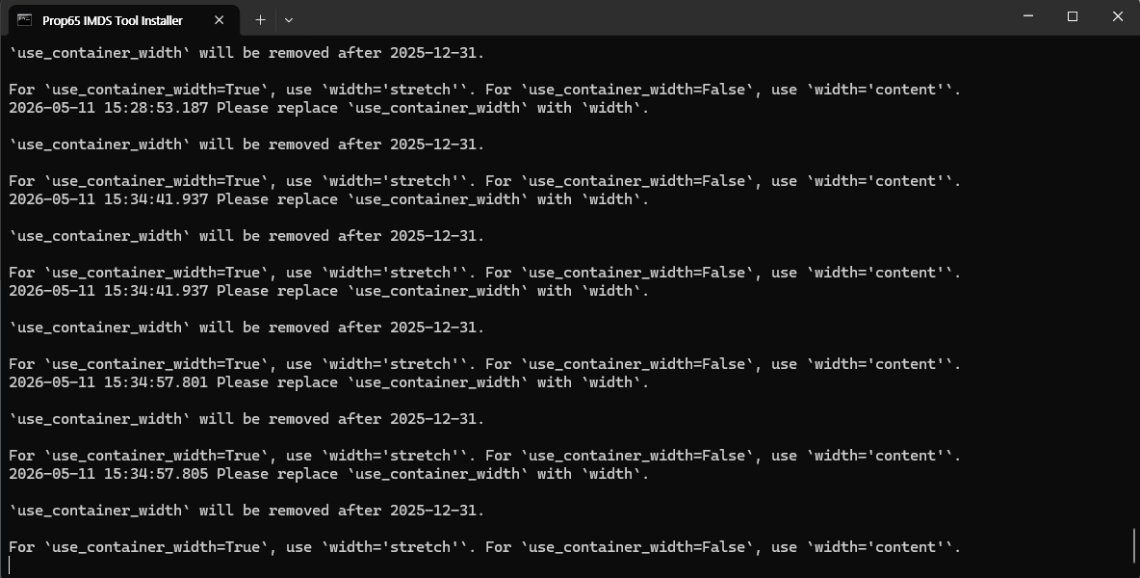
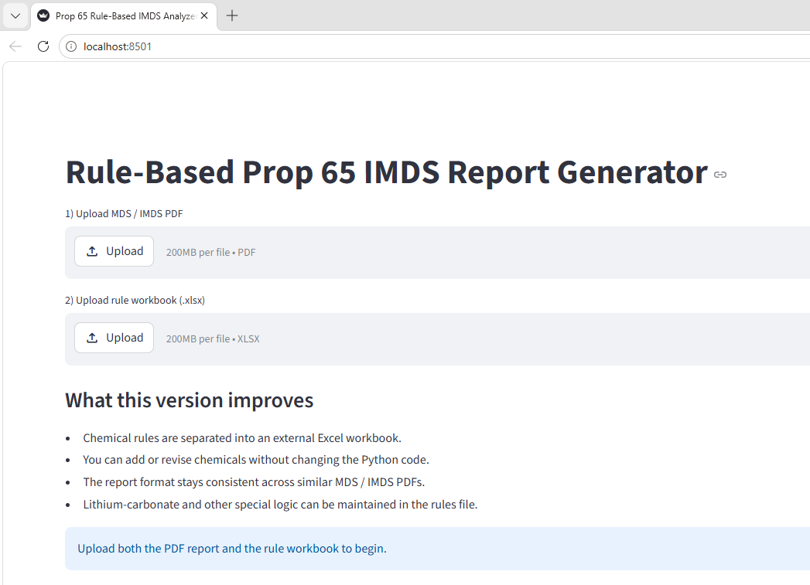
California Proposition 65 compliance 검토 툴 설치 및 사용법
2. 실행 예시
- 아래의 두개의 창이 열림 (좌측 cmd 검은색창 닫으면 실행 안됨 주의)
- 우측 그림 처럼 익스플로러에 열린 창으로 분석 실행
1) 우측 1)에 검토하고자 하는 IMDS를 .pdf 파일로 선택함 (IMDS에서 다운 받은 파일로 검토함)
2) 우측 2)에 1.번 공유한 폴더의 “prop65_rules_from_OEHHA_full_list_v3_multiCAS.xlsx” 선택하면 분석 실행됨
prop65_rules_from_OEHHA_full_list_v3_multiCAS.xlsx ; 2026년 5월 기준 최신
3) 분석 후 분석 내용 화면 출력 및 최하단 “Download Excel Report’로 다운 가능
1)
2)

Slide 3
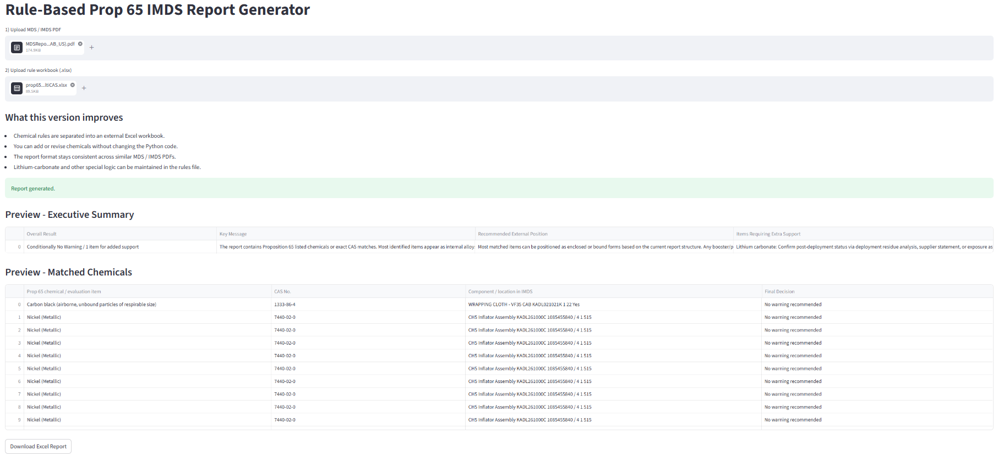
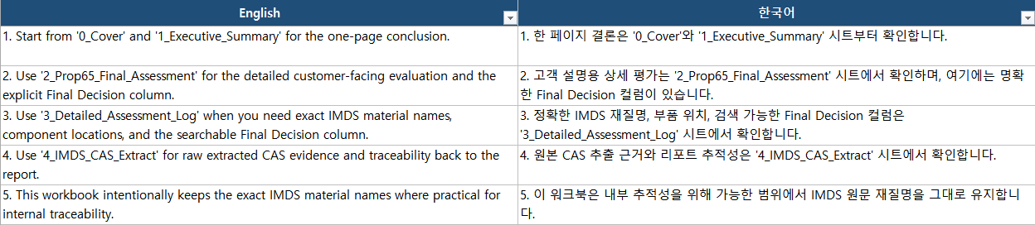
California Proposition 65 compliance 검토 툴 설치 및 사용법
2. 실행 예시
3) 분석 후 분석 내용 화면 출력 및 최하단 “Download Excel Report’로 다운 가능
- “Prop65_IMDS_Rule_Based_Report.xlsx” 파일명으로 다운되며, 적절히 이름 변경 추천
3)
※ Excel Report의 work sheet 설명

